Slide 1
сельское поселение «Село Некрасовка»
Хабаровский муниципальный район
ЛУЧШИЕ МУНИЦИПАЛЬНЫЕ ПРАКТИКИ

Slide 2
Имидж территории –
это некая территориальная индивидуальность

Slide 3
Имидж территории
это некий образ, сложившийся под влиянием местных управленческих традиций, практики личного взаимодействия представителей исполнительно-распорядительного органа власти с гражданами и бизнес структурами, а также информационной политики, проводимой средствами массовой информации.

Slide 4
Цель муниципалитета:
формирование позитивного (положительного) имиджа территории муниципального образования

Slide 5
Негативные факторы, влияющие на имидж территории: или почему имиджем нужно заниматься
практическое отсутствие PR-представления обществу местной администрации в центральных СМИ. Муниципальная администрация не представляет «острого» интереса для СМИ, тем более – центральных, за исключением сенсационных случаев.
перенос населением на органы местного самоуправления свои социальные ожидания, их неразрешенность по объективным социально-политическим причинам (вопросы отлова бродячих собак, взносы на капитальный ремонт МКД и т.п.).
поведение отдельных представителей властных структур (коррупция, злоупотребление властью, хамство), охотно тиражируемых в СМИ, распространяется на всех носителей властных полномочий, в т.ч. и органы местного самоуправления;
слабый финансовый потенциал органов местного самоуправления приводит к отсутствию PR концепций.

Slide 6
Задачи муниципалитета для решения поставленной цели:
обеспечение функционирования информационных каналов для формирования либо внесения изменений в массовое представление о деятельности муниципалитета и ресурсе территории;
повышение престижа администрации восприятие населением и представителями бизнеса.
повышение рейтинга руководства муниципалитета в органах власти района и края. восприятие руководством района и края руководителей муниципалитета
презентация (информационная доступность) ресурса территории муниципалитета. Улучшение инвестиционного климата и информационная доступность о инвестиционном потенциале.

Slide 7
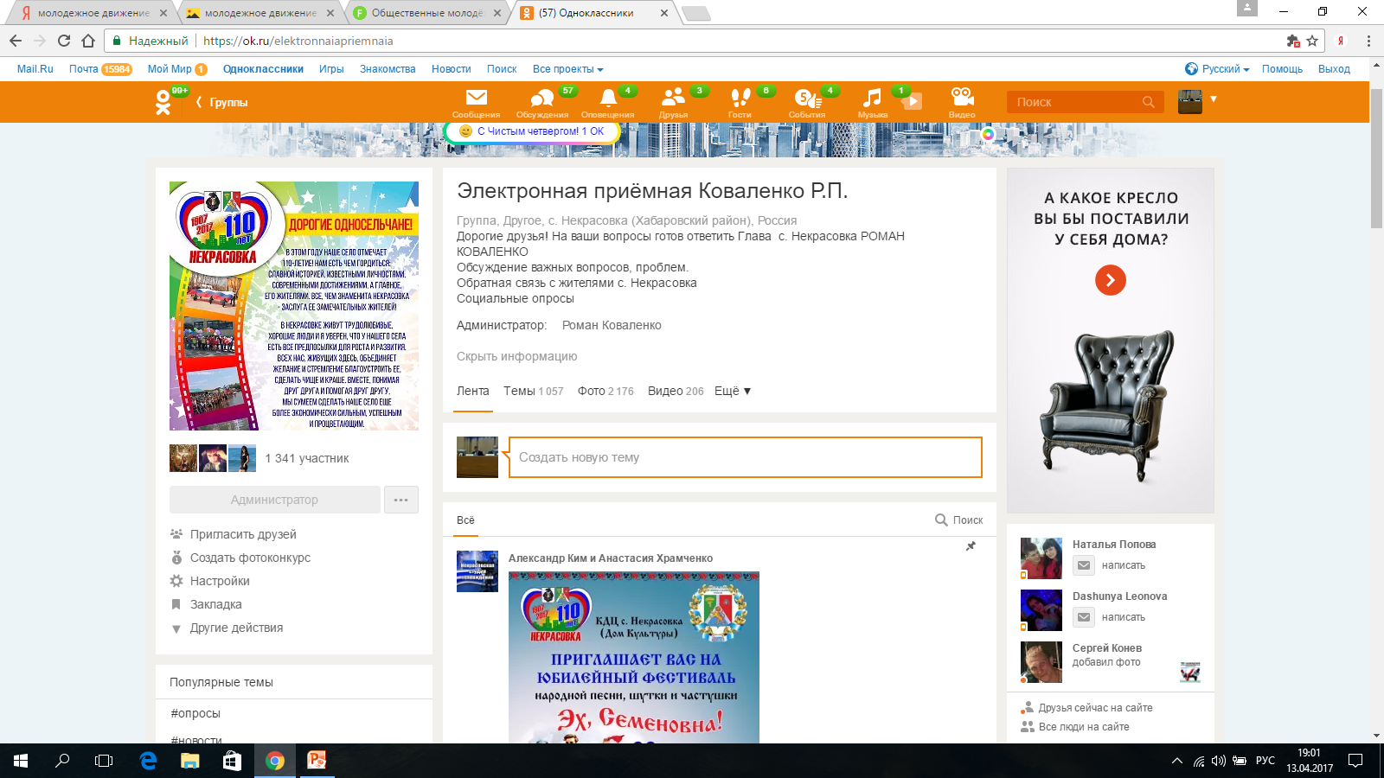

Slide 9
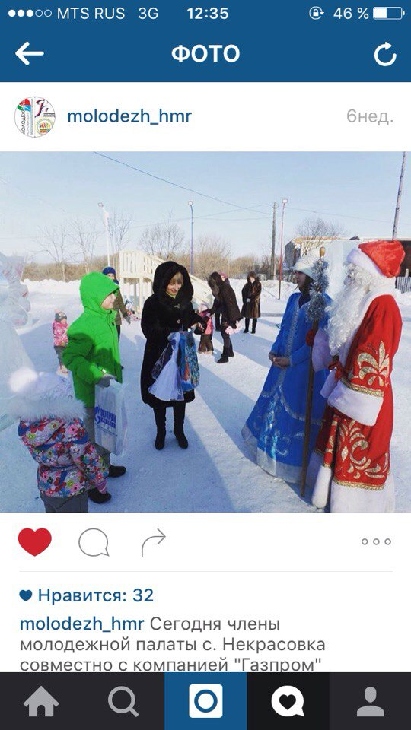
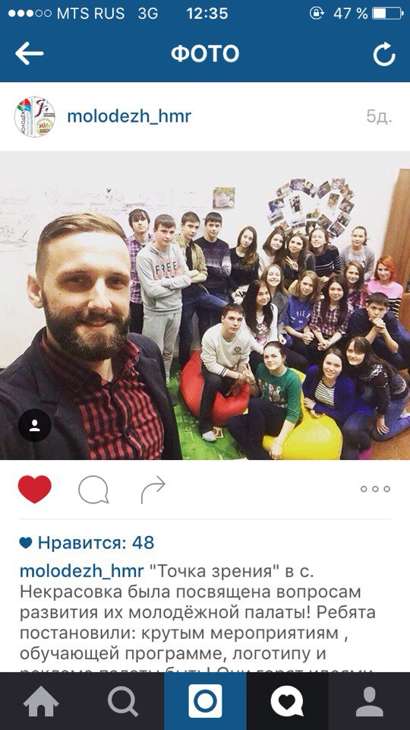
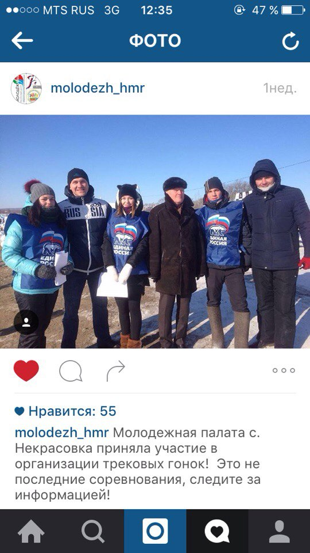
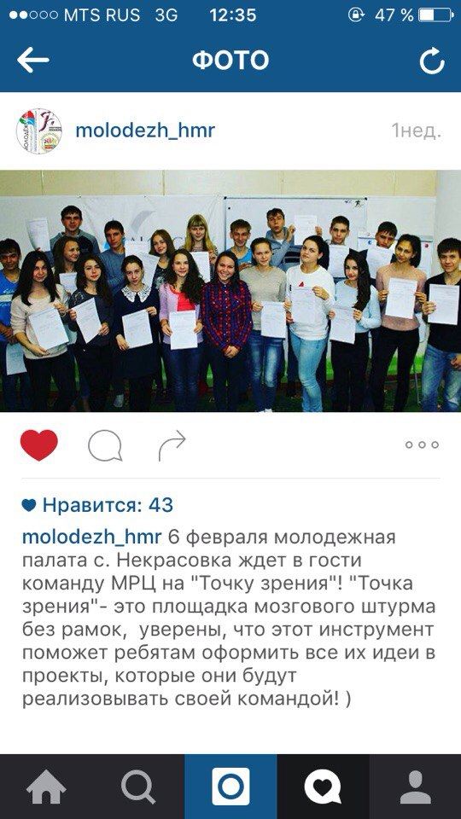

Slide 10
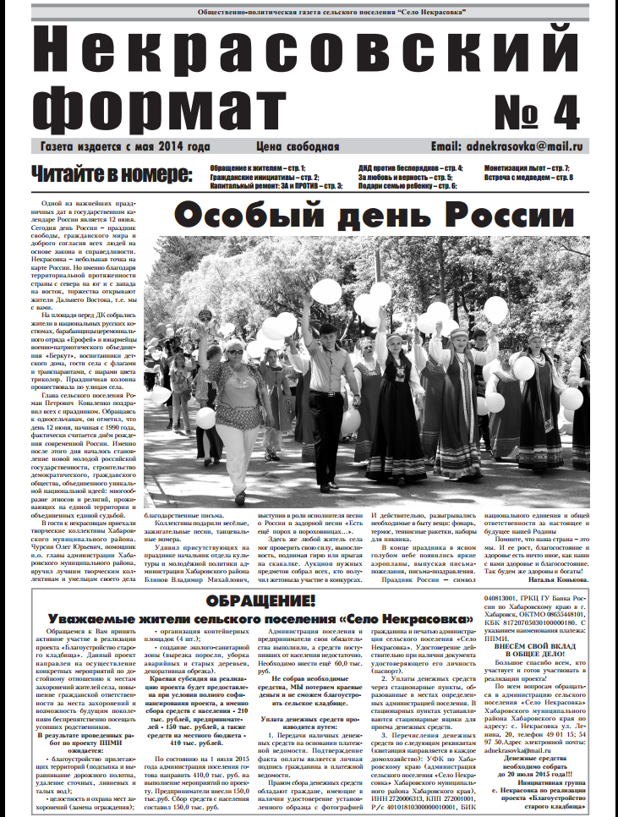
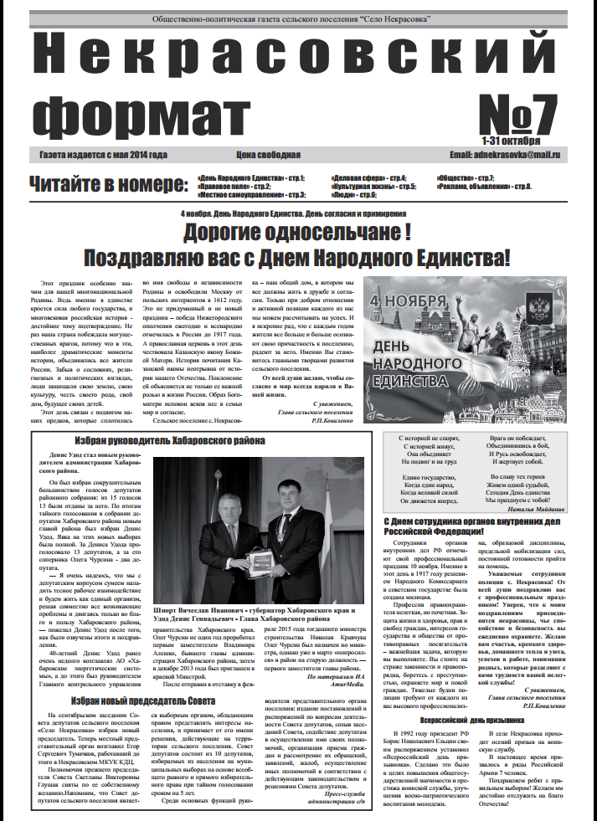

Slide 12
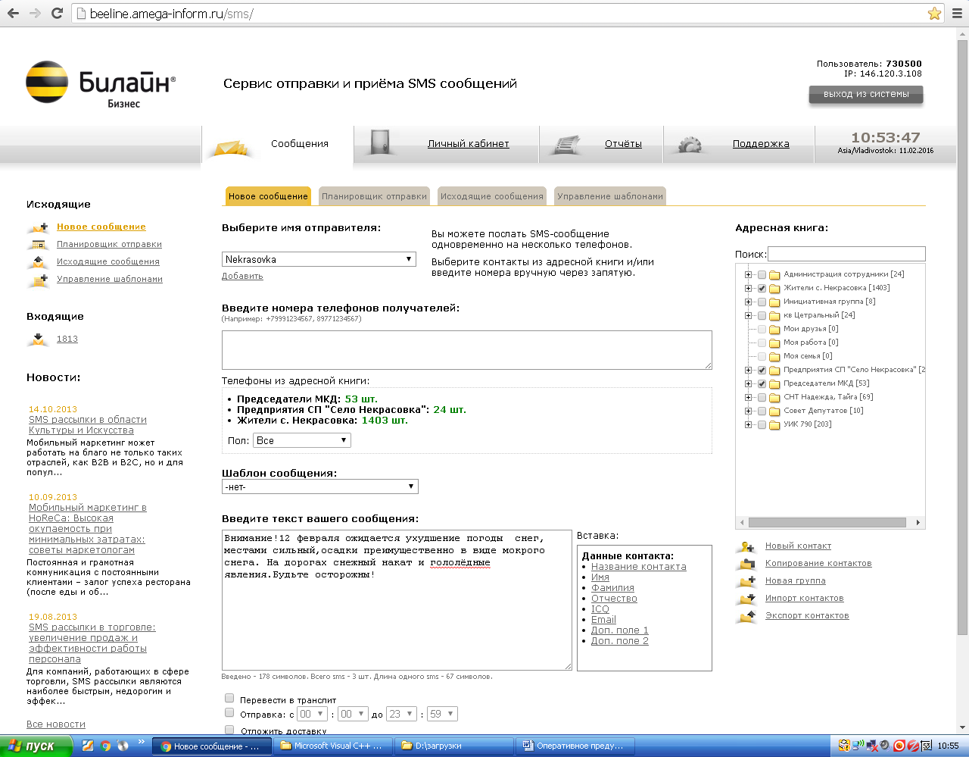

Slide 13
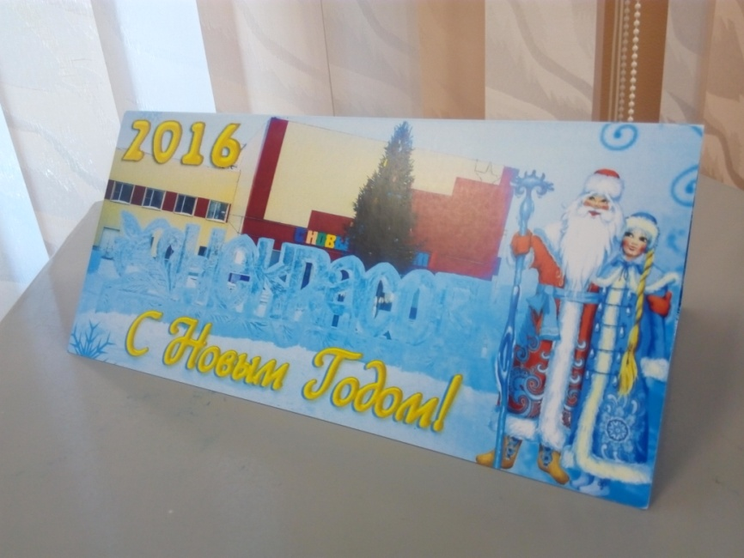

Slide 15
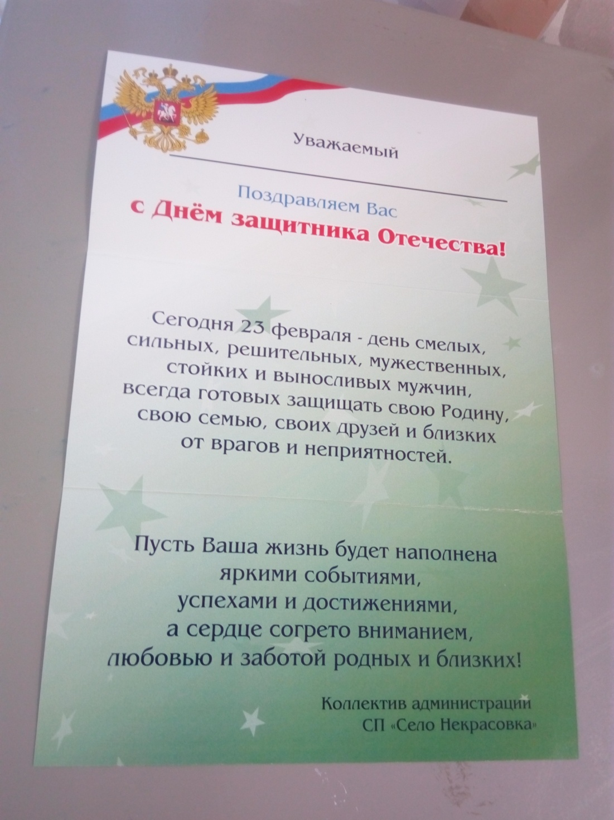

Slide 18
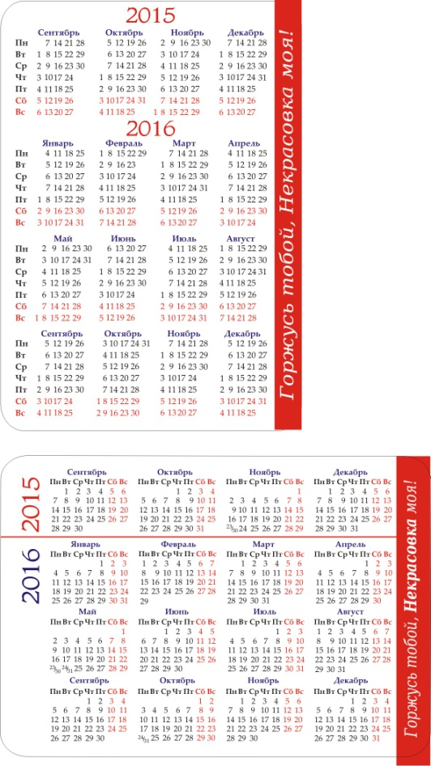

Slide 21
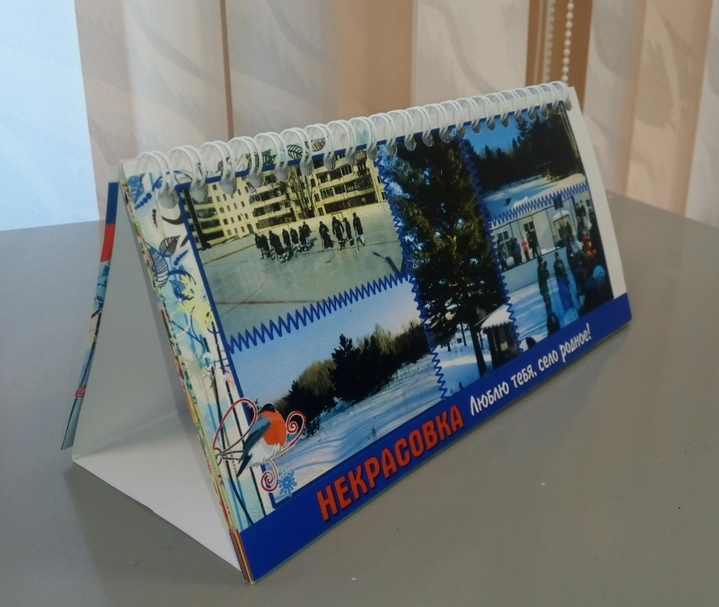
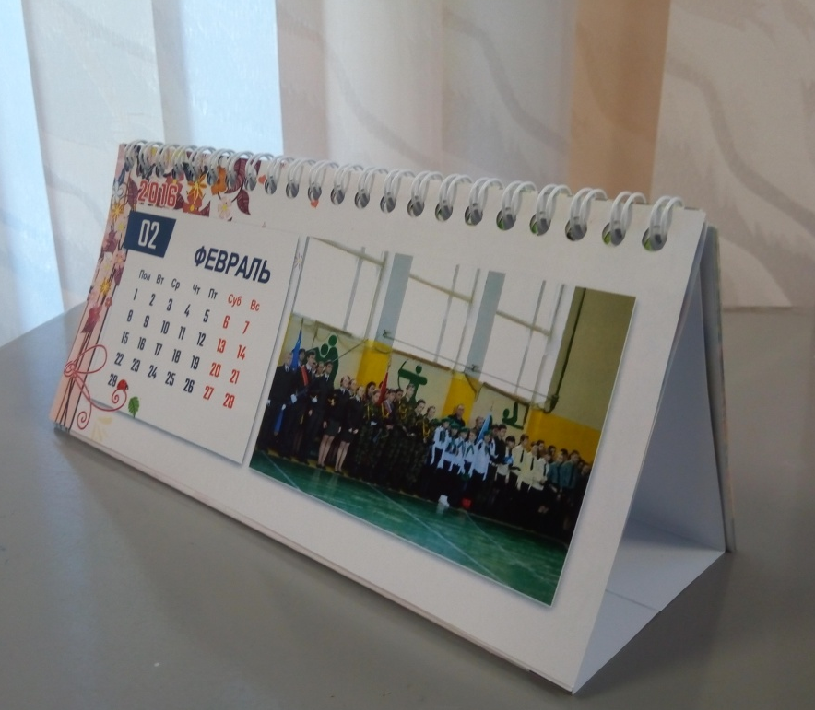
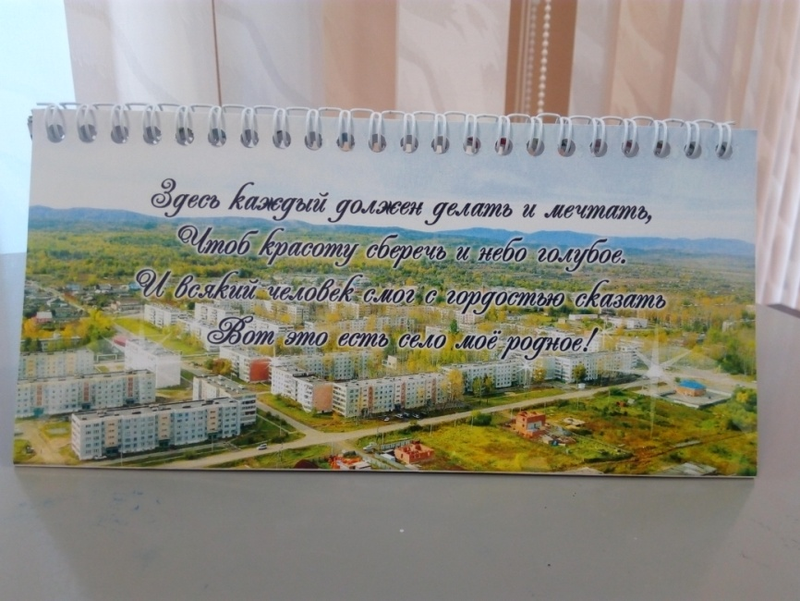

Slide 23
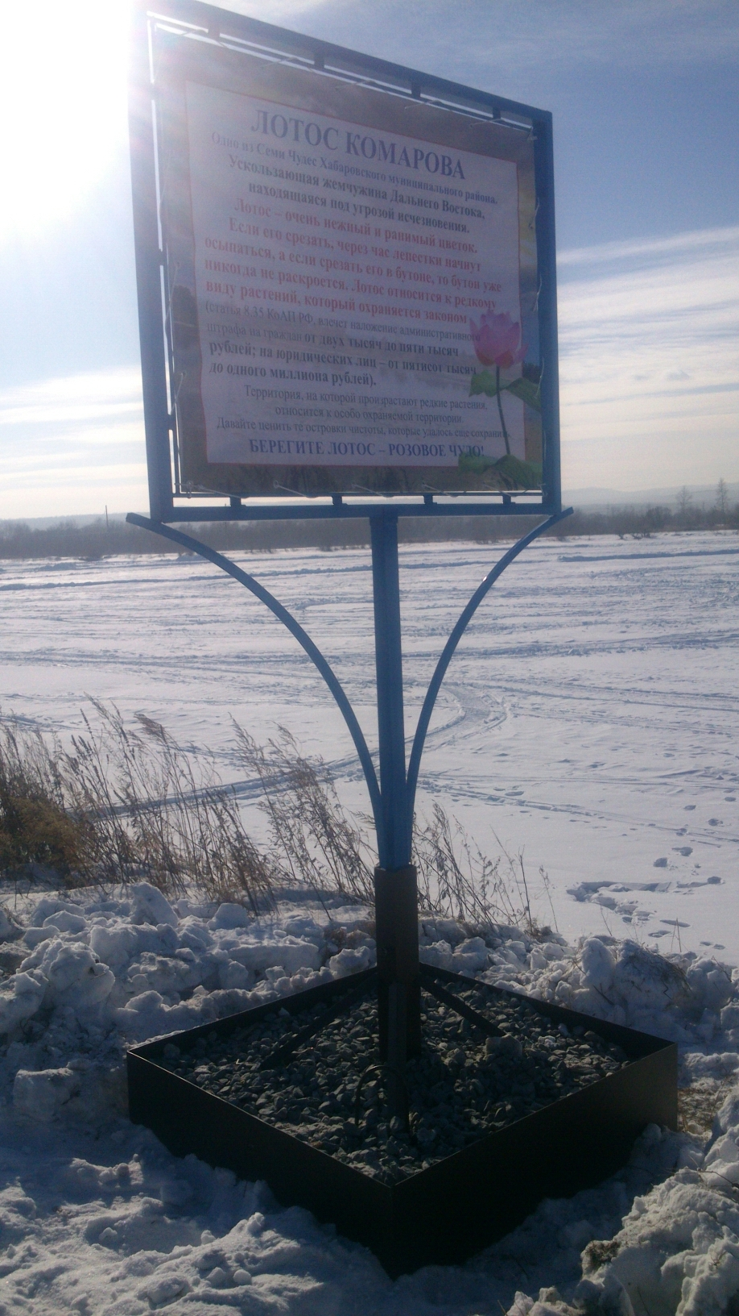

Slide 24
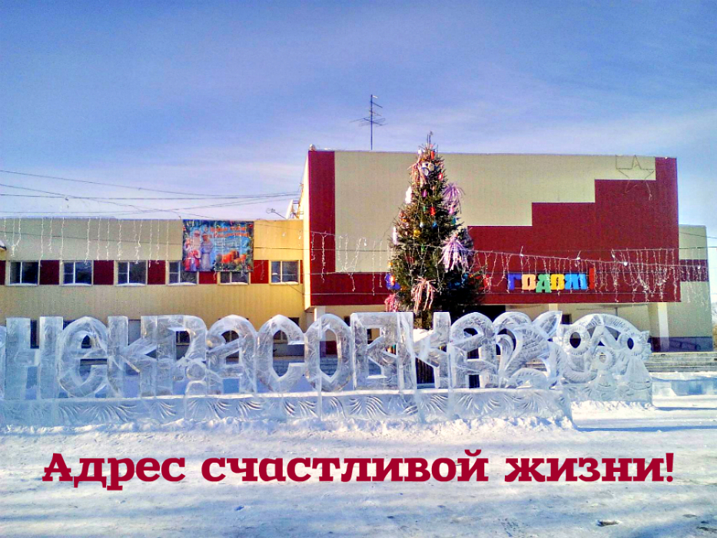
Учреждение культуры – координатор реализации имиджевой политики

Slide 25
День Победы: шествие праздничных колонн жителей села.

Slide 26
День Победы.

Slide 28
День Победы: реконструкция боевых действий.

Slide 29
День Победы: реконструкция боевых действий.

Slide 31
70 лет Великой Победе!

Slide 32
22 августа – день Государственного флага России

Slide 34
22 августа – день Государственного флага России

Slide 35
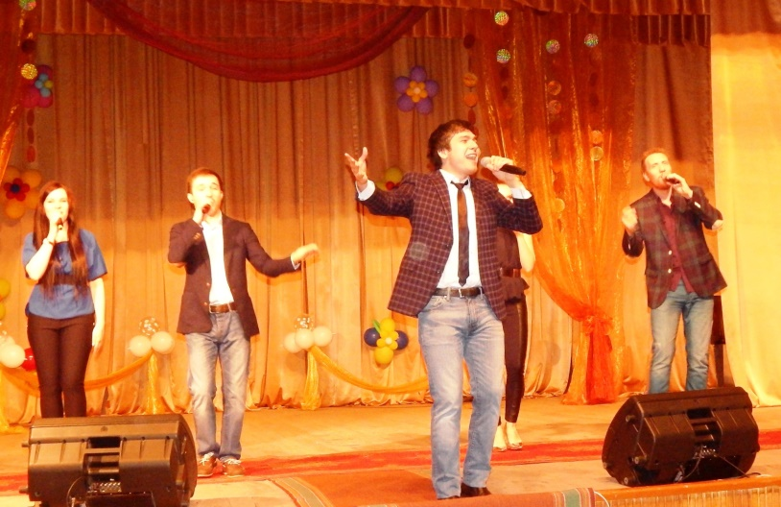
Гастрольная деятельность.

Slide 37
Автономная некоммерческая организация «Агентство стратегических инициатив»
ОФИС АГЕНТСТВА СТРАТЕГИЧЕСКИХ ИНИЦИАТИВ
Адрес: 121099, г. Москва, ул. Новый Арбат, д. 36/9 Телефон: +7 495 690-91-29 Факс: +7 495 690-91-39 E-mail: asi@asi.ru Сайт: asi.ru
ДАЛЬНЕВОСТОЧНЫЙ ФЕДЕРАЛЬНЫЙ ОКРУГ
Руководитель: ОЛЬГА СЕРГЕЕВНА КУРИЛОВА Адрес: 690091, г. Владивосток, ул. Адмирала Фокина, д. 20, оф. 409 Телефон / Факс: +7 (423) 222-72-53 E-mail: vladivostok@asi.ru

Slide 38
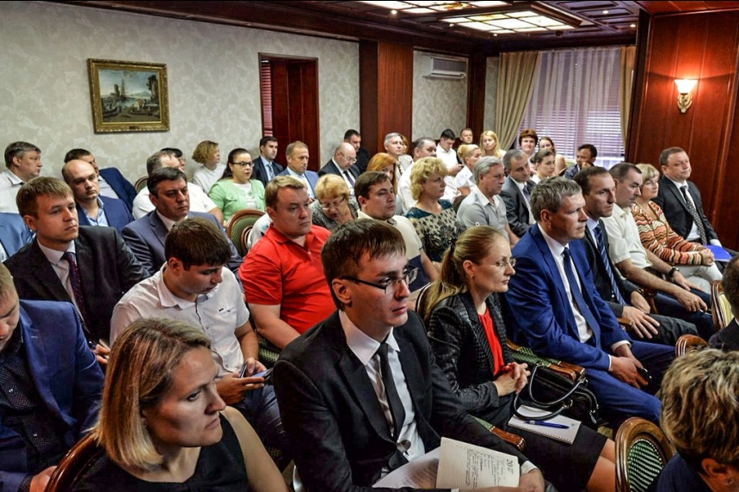
Министерство экономического развития Хабаровского края
Соглашение между министерством экономического развития Хабаровского края и сельским поселением «Село Некрасовка» Хабаровского муниципального района Хабаровского края о взаимодействии в рамках пилотной апробации успешных практик, направленных на поддержку малого и среднего предпринимательства на муниципальном уровне – заключено 25.03.2015 г.

Slide 39
1-й блок практик (институциональная среда)
образовании
Разработка документа стратегического планирования в области инвестиционной деятельности на территории муниципального образования
Разработка и размещение в открытом доступе инвестиционного паспорта муниципального образования
Принятие инвестиционной декларации (инвестиционного меморандума) муниципального образования
Принятие комплекса нормативных актов, устанавливающих основные направления инвестиционной деятельности и развития малого и среднего предпринимательства в муниципальном образовании

Slide 40
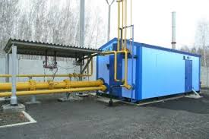
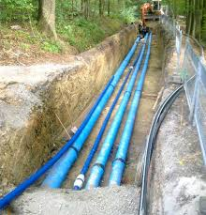
2-й блок практик (Инфраструктурные объекты)
Утверждение и публикация ежегодно обновляемого плана создания объектов необходимой для инвесторов инфраструктуры в муниципальном образовании и порядка предоставления информации для размещения на инвестиционной карте субъекта Российской Федерации
образовании
Наличие доступной инфраструктуры для размещения производственных и иных объектов инвесторов (промышленных парков, технологических парков, бизнес- инкубаторов, инвестиционных площадок, территорий кластерного развития)
Разработка и размещение в открытом доступе инвестиционного паспорта муниципального образования

Slide 41
3-й блок практик (Процедурные мероприятия)
Утверждение процедуры реализации проектов с использованием механизма муниципально-частного партнерства
образовании
Сокращение сроков разрешительных процедур для строительства, реконструкции линейных сооружений «последней мили» в целях подключения объектов капитального строительства к системам инженерной инфраструктуры
Сокращение сроков прохождения разрешительных процедур в сфере земельных отношений и строительства при реализации инвестиционных проектов
Утверждение регламента сопровождения инвестиционных проектов по принципу «одного окна»

Slide 42
4-й блок практик (Информационные мероприятия)
Создание специализированного интернет-ресурса муниципального образования об инвестиционной деятельности
Создание общественного совета по улучшению инвестиционного климата и развитию предпринимательства при главе муниципального образования
образовании

Slide 43
5-й блок практик (Структурные взаимодействия )
Введение института инвестиционного уполномоченного на муниципальном уровне
Формирование и обеспечение деятельности структуры, уполномоченной осуществлять взаимодействие с региональными органами власти и институтами развития по вопросам привлечения инвестиций и реализации инвестиционных проектов на территории муниципального образования
Обеспечение взаимодействия с институтами развития в целях привлечения финансирования на строительство инфраструктуры индустриальных парков на территории муниципального образования
Соглашение между министерством инвестиционной и земельно-имущественной политики Хабаровского края и сельским поселением «Село Некрасовка» Хабаровского муниципального района Хабаровского края о взаимодействии в рамках инвестиционной политики, направленной на развитие сельского поселения – заключено 09.07.2015 г.
Соглашение между автономной некоммерческой организацией «Агентство инвестиций и развития Хабаровского края» и сельским поселением «Село Некрасовка» Хабаровского муниципального района Хабаровского края о взаимодействии и сотрудничестве – заключено 21.05.2015 г.
Соглашение между Ассоциацией «Краевой центр содействия предпринимательству» и сельским поселением «Село Некрасовка» Хабаровского муниципального района Хабаровского края о взаимодействии и сотрудничестве-заключено 23.10.2015г.

Slide 44
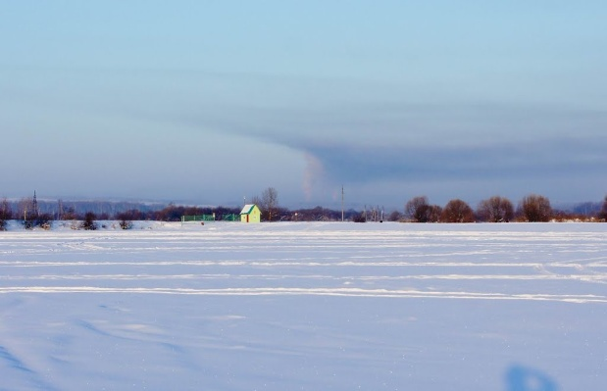
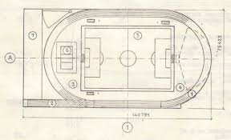
Инвестиционные площадки на территории сельского поселения «Село Некрасовка»
Туристический парк «Некрасовкие озера»
Реконструкция стадиона
Газификация сельского поселения

Slide 45
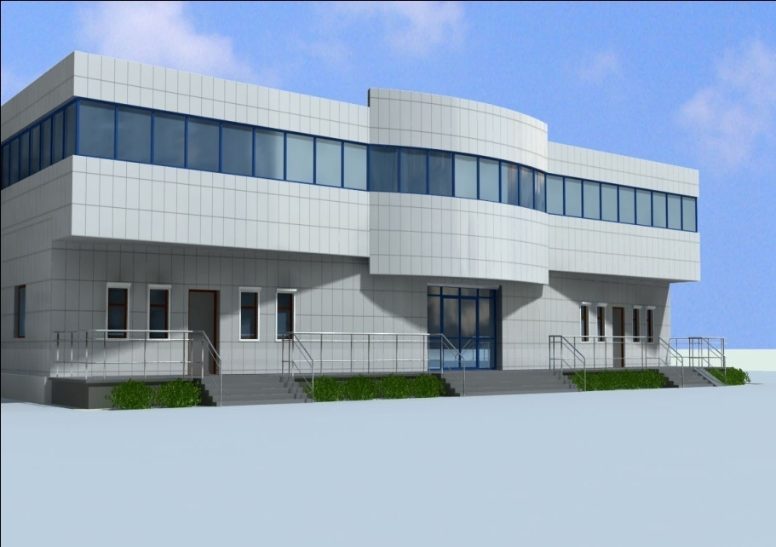
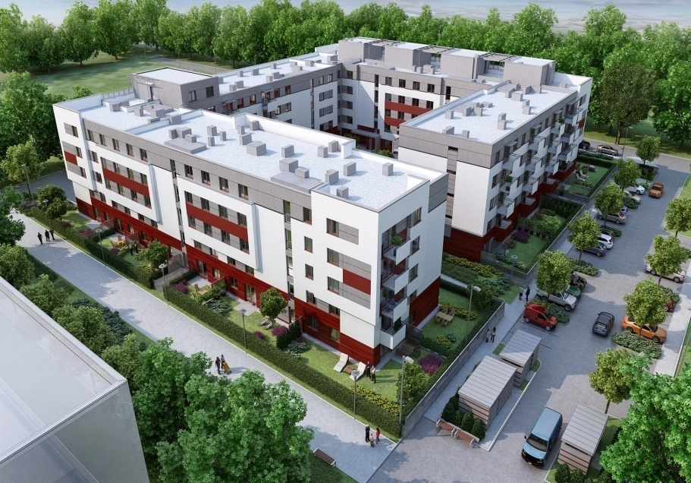
Инвестиционные площадки на территории сельского поселения «Село Некрасовка»
Строительство Торговых центров (2 площадки)
Строительство Жилых домов средней и малой этажности (4 площадки)

Slide 46
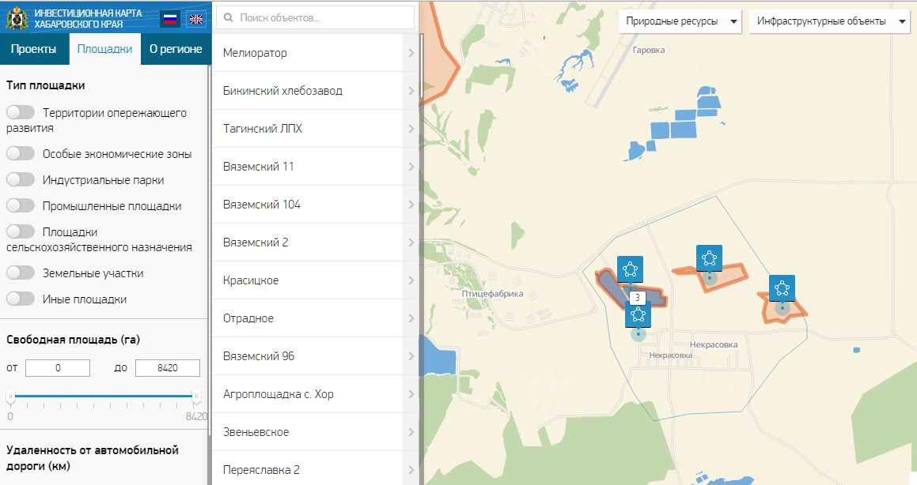
Инвестиционная карта Хабаровского края

Slide 47
Концепция развития туристического парка «Некрасовские озера»

Slide 48
Цель проекта
Формирование благоприятного инвестиционного климата на территории сельского поселения «Село Некрасовка» путем создания туристического парка «Некрасовкие озера»
Глава сельского поселения: Коваленко Роман Петрович, тел. 49-05-50
Директор управляющей компании: Заец Валерий Петрович, тел. 93-03-37
E-mail: zhkh_nekrasovka@mail.ru, adnekrasovka@mail.ru

Slide 49
Задачи проекта
Развитие туризма на территории сельского поселения
«Село Некрасовка»;
2. Создание площадки для проведения культурно-массовых мероприятий и формирование культуры отдыха;
3. Развитие малого и среднего предпринимательства;
4. Развитие сельскохозяйственного рынка (ярмарки).
Глава сельского поселения: Коваленко Роман Петрович, тел. 49-05-50
Директор управляющей компании: Заец Валерий Петрович, тел. 93-03-37
E-mail: zhkh_nekrasovka@mail.ru, adnekrasovka@mail.ru

Slide 50
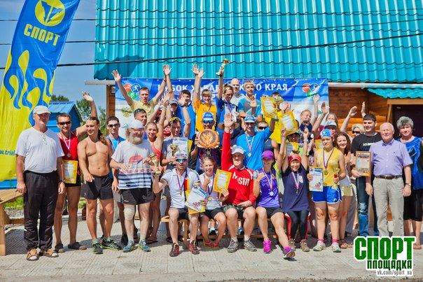
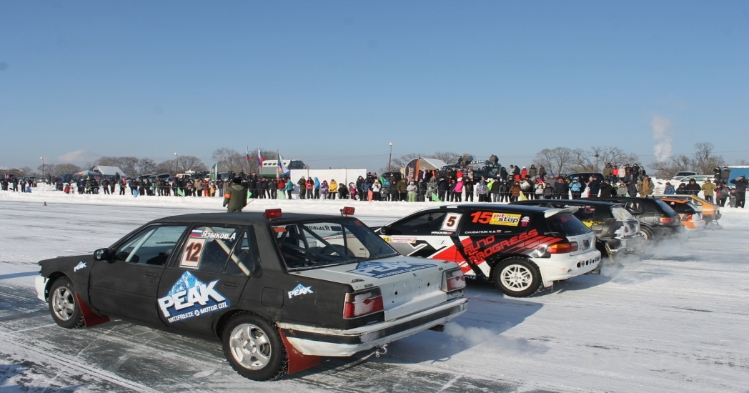
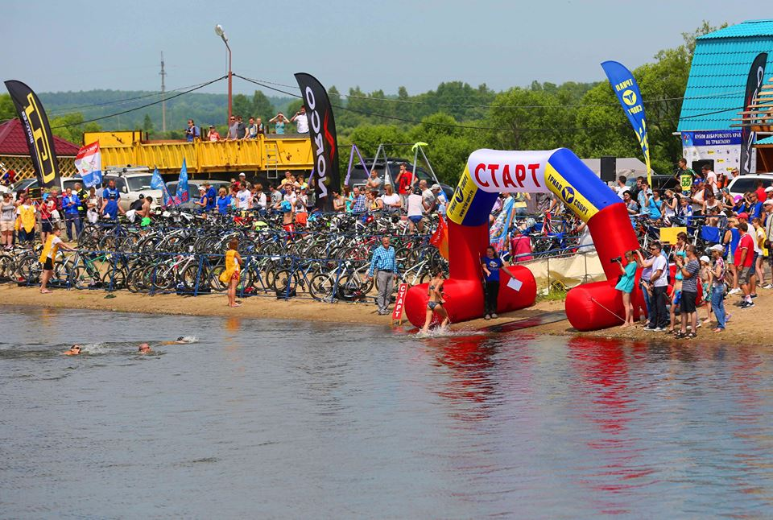
Создание площадки для проведения культурно-массовых мероприятий и формирование культуры отдыха

Slide 51
Управляющая компания
Основные функции управляющей компании:
- Разработка и реклама бренда;
- Вывоз твердо-бытовых отходов;
- Охрана Парка;
- обслуживание инженерных сетей;
- Аренда земельных участков на территории парка;
- Благоустройство;
- Видеонаблюдение.
Дополнительные услуги для резидентов Парка:
- Бухгалтерия (оказание бухгалтерских услуг, сдача отчетности )
- Юридическая помощь
-Колл-центр (Единая справочная служба)
Глава сельского поселения: Коваленко Роман Петрович, тел. 49-05-50
Директор управляющей компании: Заец Валерий Петрович, тел. 93-03-37
E-mail: zhkh_nekrasovka@mail.ru, adnekrasovka@mail.ru

Slide 53
АНО «Центр развития сельских территорий»
Организация встреч, заседаний, конференций, обучающих семинаров по вопросам развития местного самоуправления на территории района. (ежеквартально).
Комплексная разработка проектов НПА по вопросам местного значения. Группа экспертов разрабатывает пакет НПА под каждый вопрос местного значения. Проекты НПА проходят согласования с прокуратурой района, надзорными органами. Ежемесячно разрабатывается комплект НПА под один вопрос местного значения. В пакет включаются проекты постановлений, распоряжений, порядки, положения, схемы, аналитические материалы, наблюдения и т.д. то есть все документы, необходимые для реализации данного вопроса местного значения, согласованные с надзорными органами.

Slide 54
АНО «Центр развития сельских территорий»
Анализ общей проблематики, ведение переписки с органами власти регионального и федерального уровня, наработка судебной практики, изучения практики регионов РФ. (постоянно)
Мониторинг изменений законодательства РФ касающегося деятельности органов местного самоуправления, подготовка информационных обзоров, направление обзоров с комментариями главам поселений. (ежемесячно)
Юридическое сопровождение администрации поселения в части взаимоотношений с юридическими лицами, проверяющими – контрольными органами, подрядчиками. Включает в себя подготовку и выставление претензий подрядным организациям в части нарушения сроков гарантийного и эксплуатационного периода, взыскание потраченных на восстановление средств. Обжалование незаконных требований надзорных органов, представление интересов муниципалитета в суде, анализ и обжалование протоколов и постановлений административного производства в отношении юридического лица, должностного лица, и другое. (постоянно)

Slide 55
АНО «Центр развития сельских территорий»
Юридическое сопровождение (Имущественный комплекс) – Подготовка договоров аренды муниципального имущества. Взыскание задолженности за пользование, аренду муниципального имущества с юридических лиц. Подготовка технической документации для постановки на бесхозяйный учет объектов имущества (услуга). Взыскание задолженности по договорам социального найма.
Юридическое сопровождение – проведение аукционов аренды, продажи имущества. Подготовка оценки рыночной стоимости продажи и аренды муниципального имущества. Заключение договора аренды, договора купле-продажи.

Slide 56
АНО «Центр развития сельских территорий»
Информационная поддержка. Подготовка и публикация информационных статей, видеосюжетов, фотоотчетов, презентаций, ресурсных возможностей поселения на едином информационном портале АНО «Центр», в информационных источниках. (постоянно)
Сопровождение Государственных информационных систем - (Регистрация ОМС в ГИС, получение ключей, получение цифровых подписей, сопровождение.)
Программирование и ведение официальных сайтов администраций поселения. Включает в себя размещение информации на официальных сайтах органа местного самоуправления, программирование, улучшение и модернизация сайтов ОМС.

Slide 57
АНО «Центр развития сельских территорий»
Сопровождение ОМС в части выполнения норм ФЗ № 44 Гос. закупки (предоставление данной услуги возможно после заключения договоров не менее 40% поселений района). Сопровождение ОМС и муниципальных казенных учреждений. (Аналог работы ООО «Система закупок»)
Аудит бюджета, бухгалтерии. Включает в себя внутренний финансовый контроль, внешний финансовый контроль. Анализ ведения бухгалтерии. Подготовка актов. Направление актов главе поселения с рекомендациями.
Развитие инвестиционного климата на территории поселения. Включает в себя подготовку инвестиционного паспорта поселения, формирование инвестиционных площадок, поиск и работа с инвесторами.

Slide 58
Спасибо за внимание!
Коваленко Роман Петрович – глава с. Некрасовка.
Тел. 490550. моб. 89145488803 .
E-mail adnekrasovka@mail.ru roman7roman@mail.ru

